Slide 1

隐 形 的 杀 手
——认识一氧化碳中毒
主讲人：李文超

Slide 2


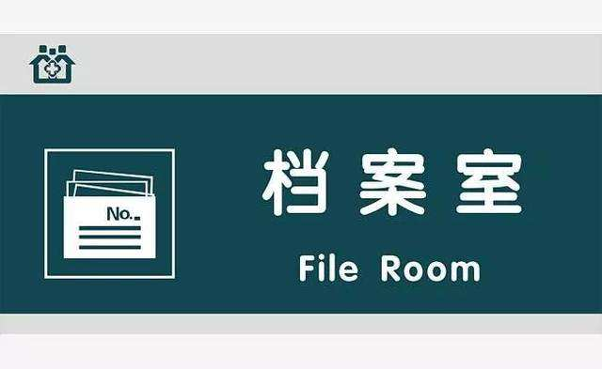
一
杀手身份
二
绝技精要
三
发生场景
四
应急策略

Slide 3

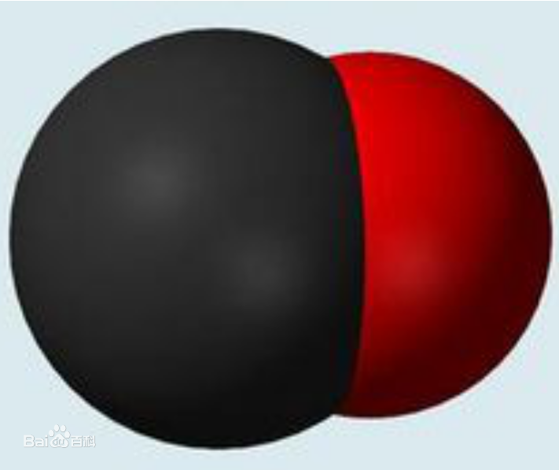


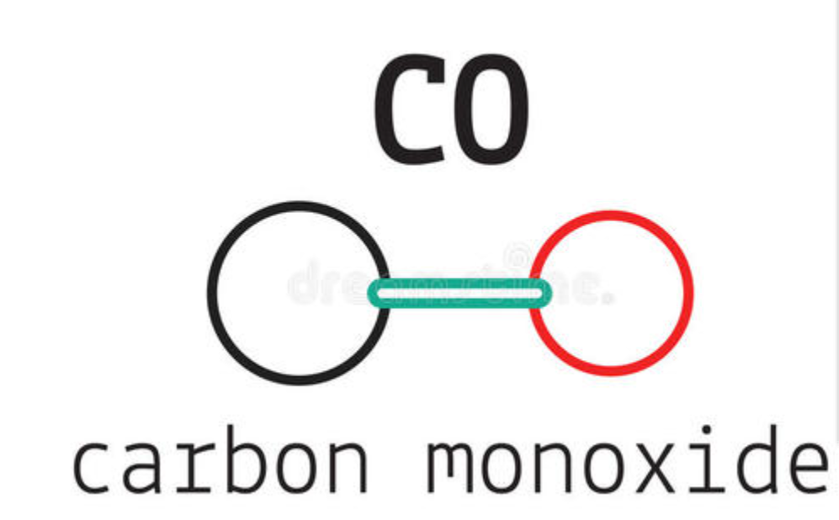




杀手身份
化学式：CO ICSC编号：0023 中国危险货物编号：1016
相对分子质量为28.0
无色、无味、无刺激性
易于燃烧
难溶于水

Slide 4

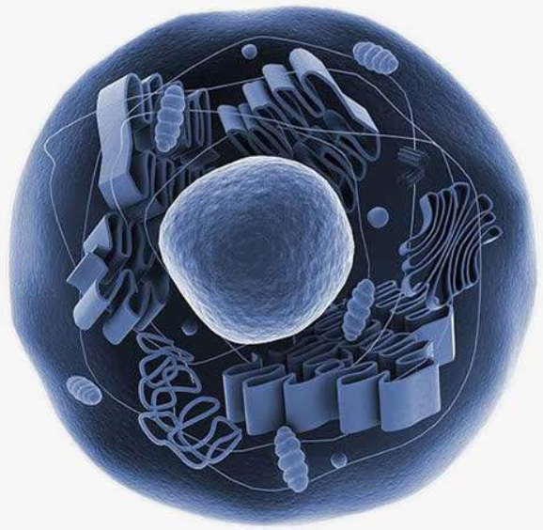

绝技精要
CO+血红蛋白（Hb）
COHb
肌球蛋白
损害线粒体功能
CO+二价铁
还原型细胞色素氧化酶
阻碍对氧的利用
结合力：一氧化碳与血红蛋白的结合力是氧与血红蛋白结合力的210~240倍；
解离速度：碳氧血红蛋白（COHb）的解离速度是氧合血红蛋白（HbO₂）的1/2100~1/3600；

Slide 5
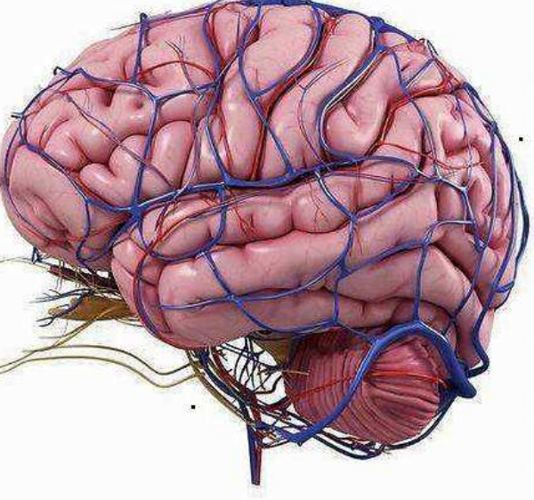
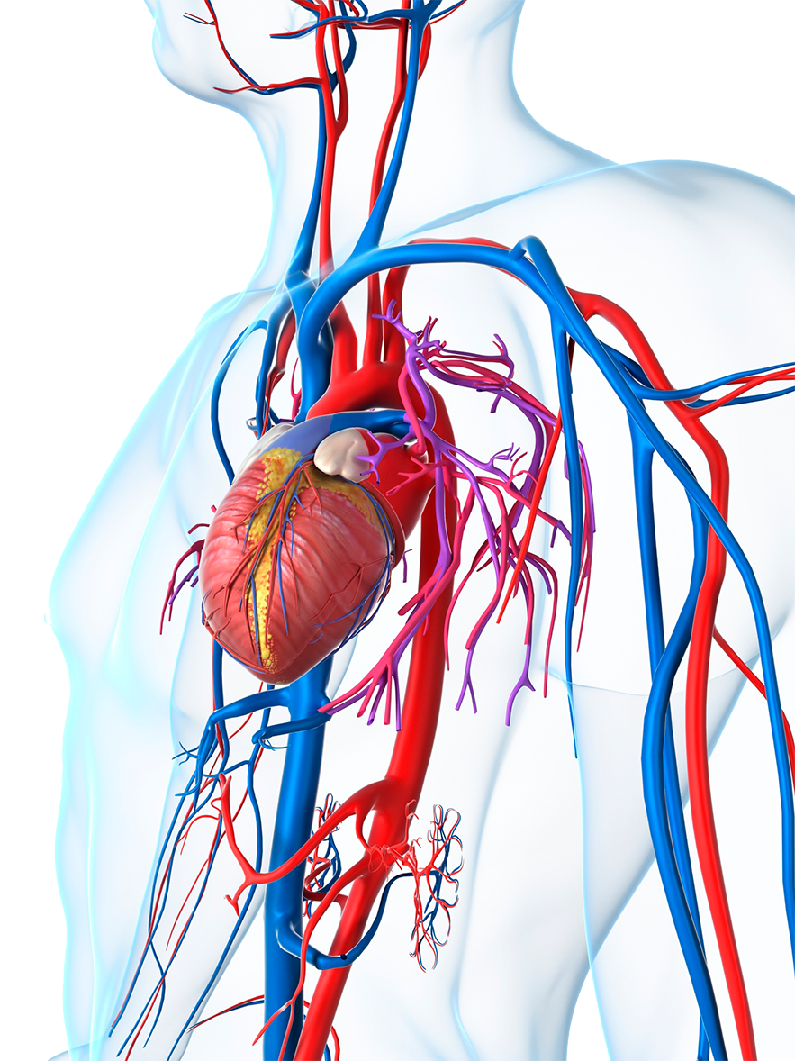
必 杀 技
大脑和心脏最易受损
中枢神经系统对缺氧最敏感

Slide 6

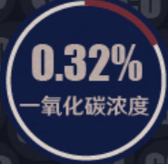
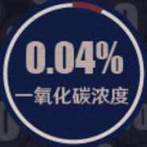
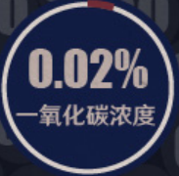
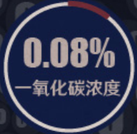
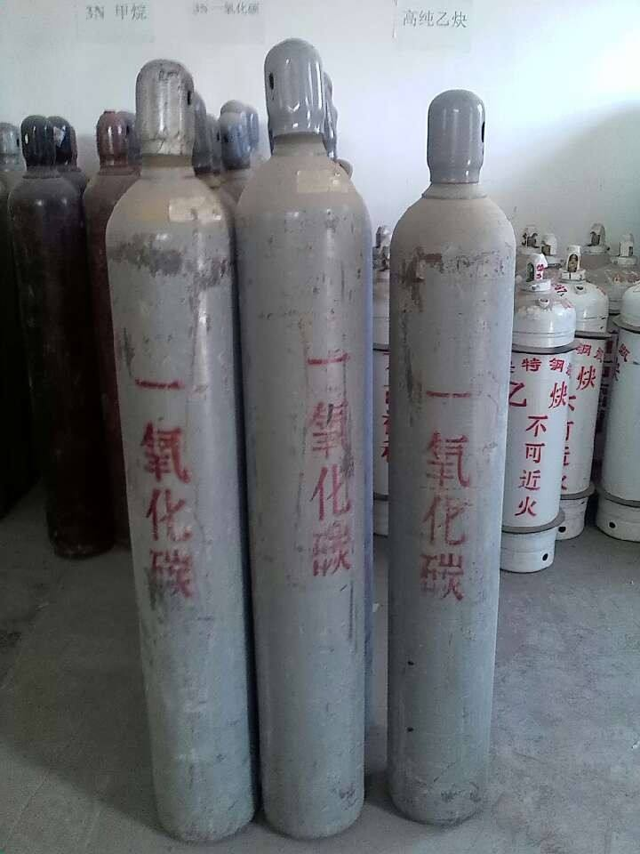
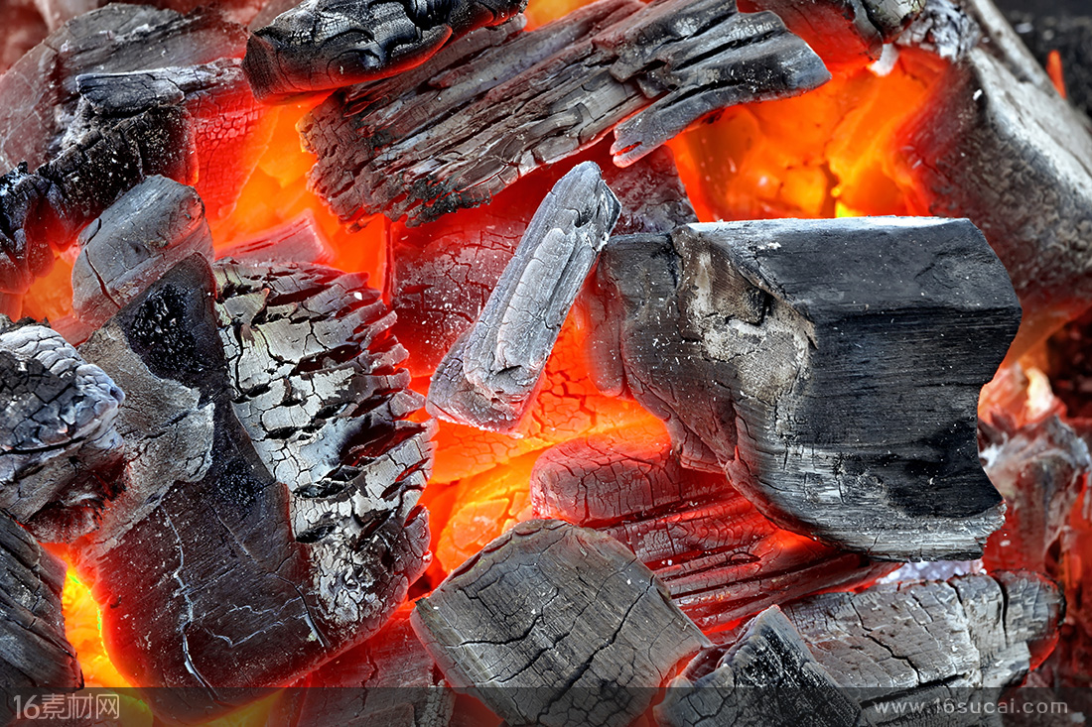
一氧化碳对人的危害，主要取决于空气中一氧化碳的浓度和接触时间。
5-10分钟
头痛、恶心，
30分钟内死亡
1-2小时
前额痛，3小时后威胁生命
2-3小时
轻微头痛、乏力
45分钟
眼花、恶心、痉挛

Slide 7
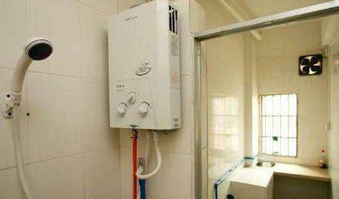

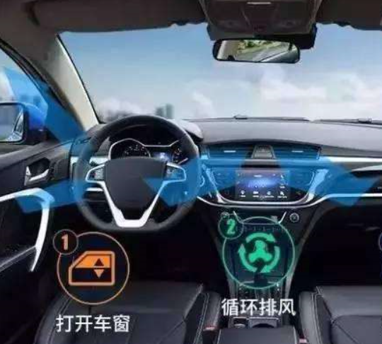
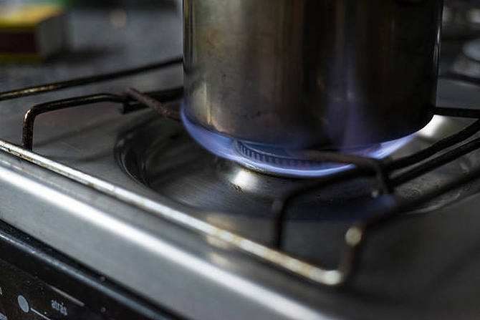
发生场景

Slide 8
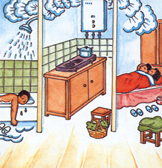
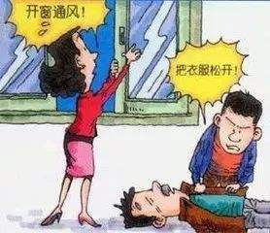
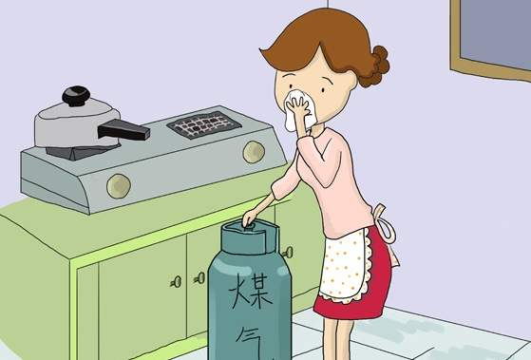
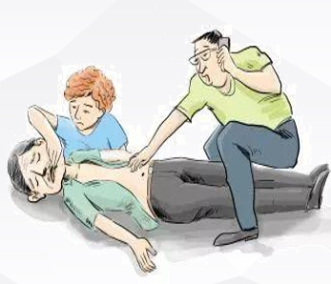
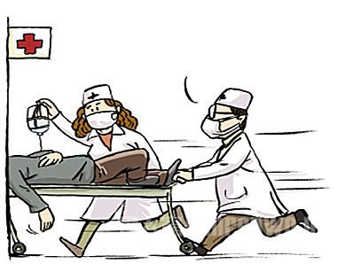
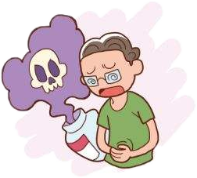
应急策略

Slide 9



应急策略
开门窗，避明火，通风关气匍匐来；
离现场，通气道，呼叫求援跟上来；
吸氧气，须尽快，心肺骤停随时来。
通风关气
脱离现场
求救转运
心肺复苏
01
02
03
04
05
06
07
避免明火
清理气道
氧气吸入

Slide 10
谢谢您的观看与支持
防患于未然任重而道远

